Slide 1

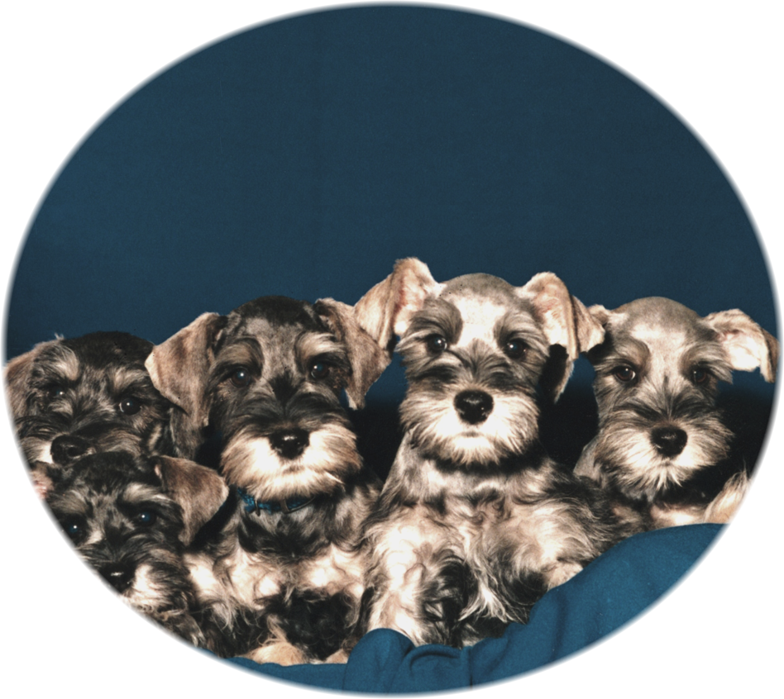

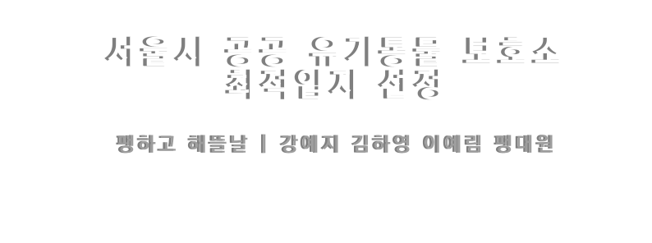

Slide 2
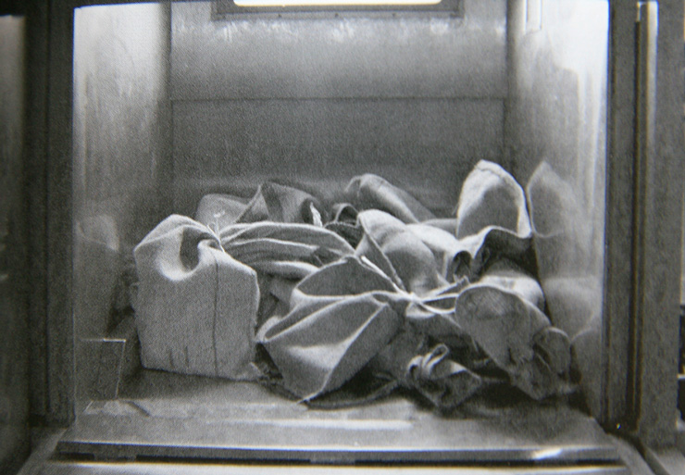
해당 사진은 무엇을 의미할까요?

Slide 3
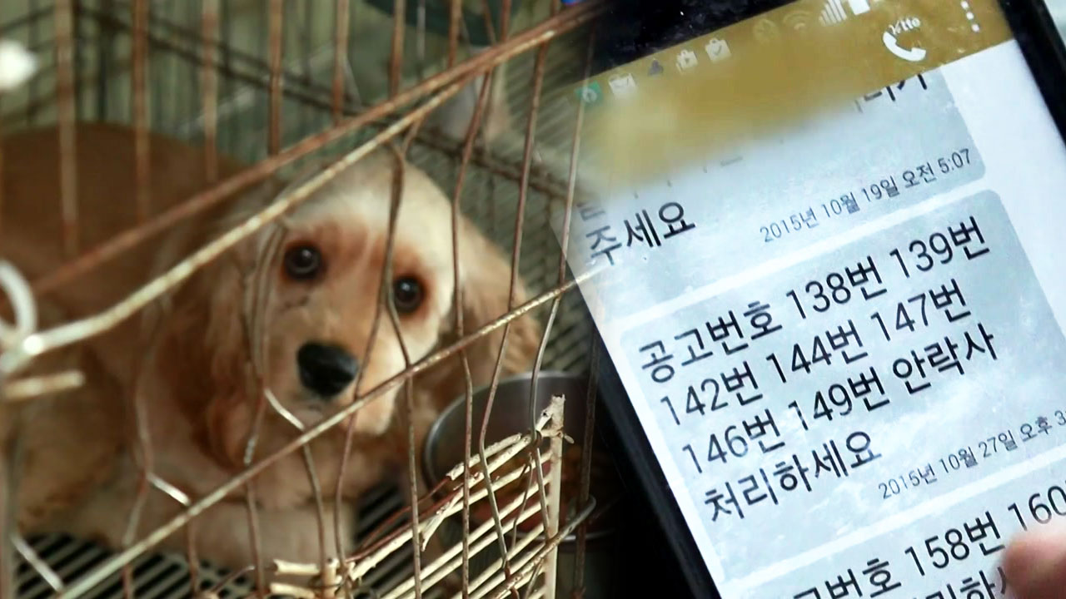
인간의 삶을 기쁘게 하는 반려동물
하지만..
버려진 이후에도
보호소가 좁아 죽음으로 ‘처리＇되는
유기동물

Slide 4








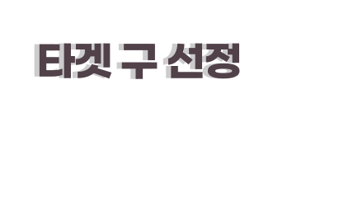

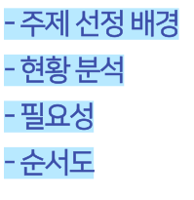
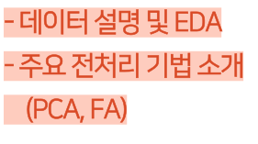
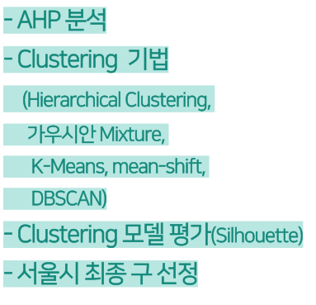
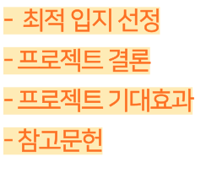

Slide 5














Slide 6


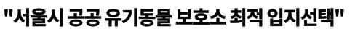
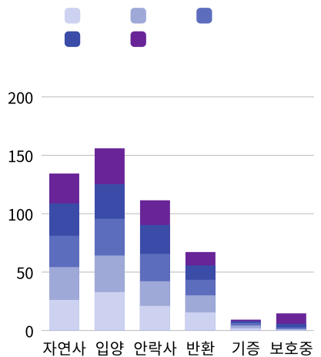
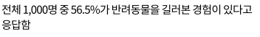
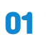

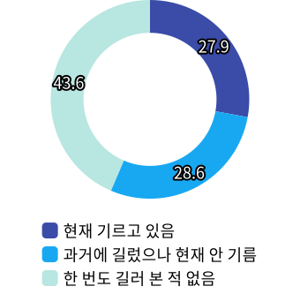
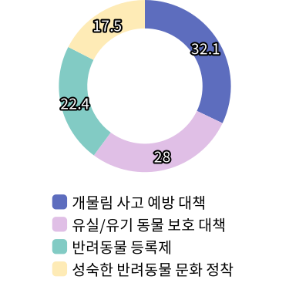


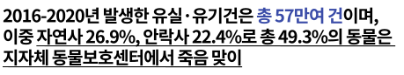
01. 서론
1. 주제 선정 배경
Q1. 왜 공공 유기동물 보호소인가?
2016
2017
2018
2019
2020

Slide 7

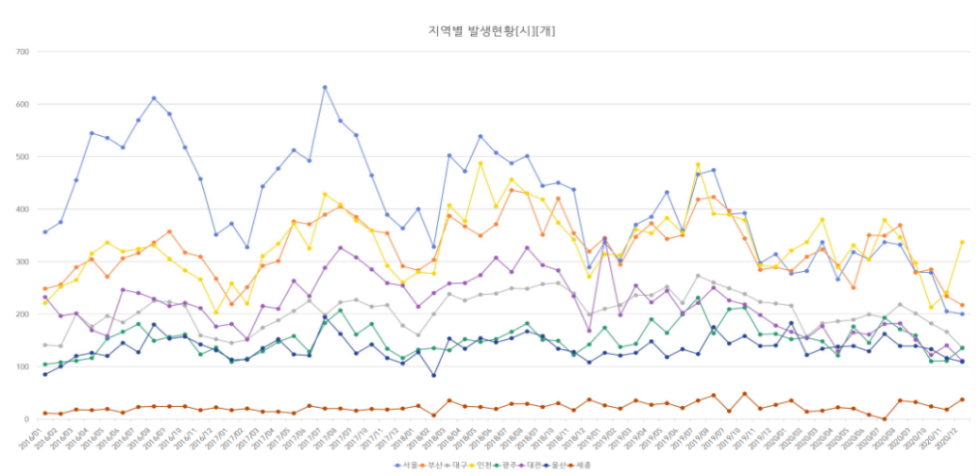
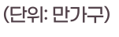

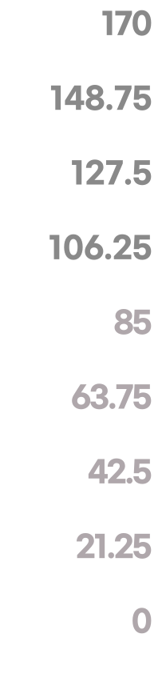
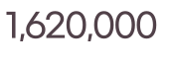

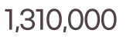






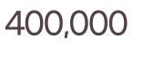
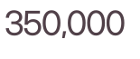

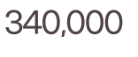







01. 서론
1. 주제 선정 배경
Q2. 왜 서울시인가?

Slide 8



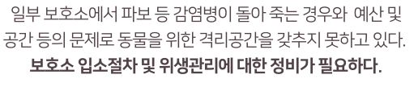
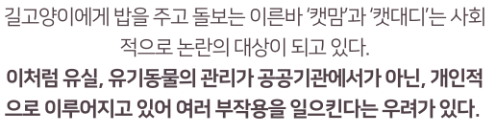






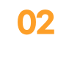
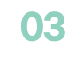






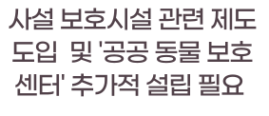
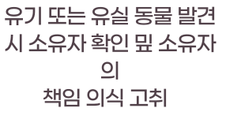
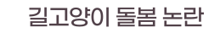


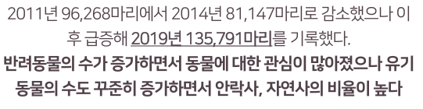
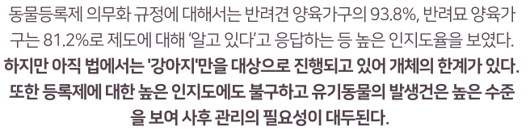
01. 서론
2. 현황 분석

Slide 9




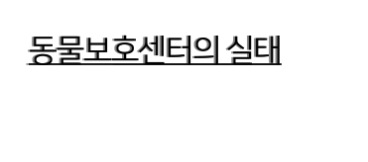
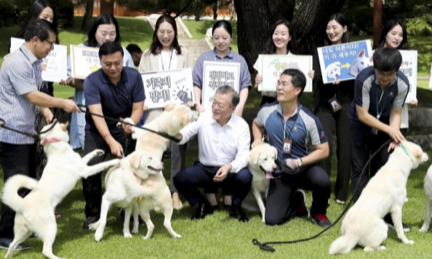
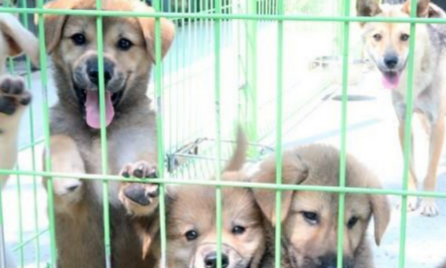
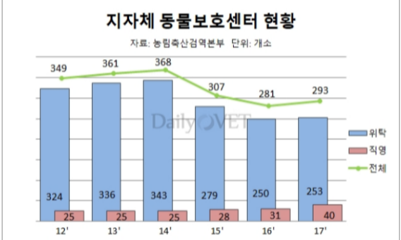




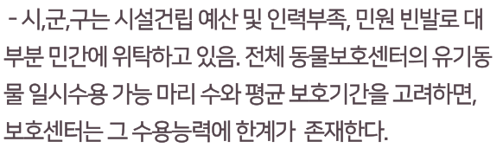
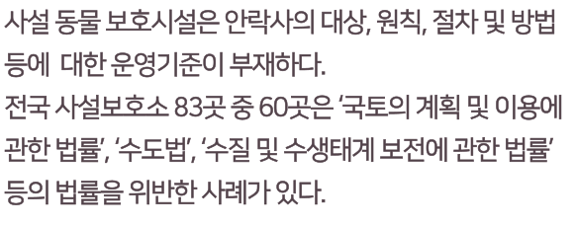
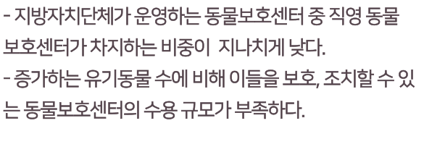
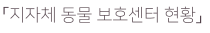
01. 서론
3. 필요성

Slide 10
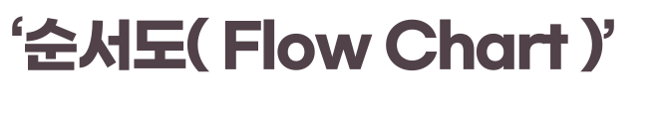
01. 서론
4. 순서도
현황 분석 및 데이터 탐색
영향을 미치는 요인 선정
전처리
가중치 부여 및 군집 분석 실시
순위화 및 입지 공간 시각화
보호소
최적입지
선정
현황
조사
총 유기동물 수
PCA
AHP 가중치 도출
QGIS를
활용한 공간 시각화
119안전센터
구조
동물등록수
반려가구 수
동물환경
세전 월소득
동물병원
동물약국
애완용품점
FA
긍정적
군 집 화
군집1
애견카페
군집2
입양
군집3
부정적
군집4
안락사
군집5

Slide 11







Slide 12






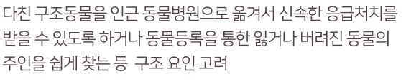
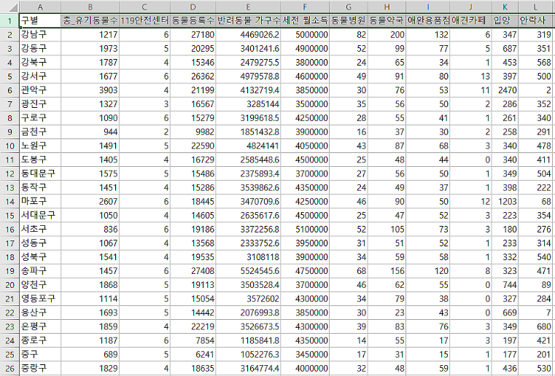
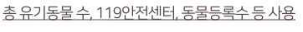


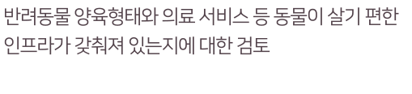


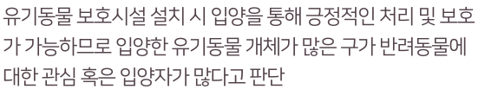
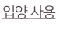
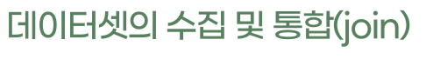


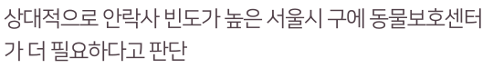

02. 데이터 분석
1. 데이터 설명 및 EDA

Slide 13












02. 데이터 분석
1. 데이터 설명 및 EDA

Slide 14










02. 데이터 분석
2. 주요 전처리 기법 소개
⇒ 핑크색 사선 축: 원 데이터의 분산을 최대한 보존하는(=데이터가 가장 많이 흩뿌려져 있는) 새 기저

Slide 15










02. 데이터 분석
2. 주요 전처리 기법 소개
주성분 개수 선정
요인 개수 선정
Animal_PCA
Resque_PCA
Animal_FA
Resque_FA
Biplot
요인분석 결과
Animal_PCA
Resque_PCA
Animal_FA
Resque_FA

Slide 16












Slide 17
















03. 타겟 구 선정
1. AHP 분석
주요 요인
구조
동물환경
부정적
긍정적
6개의 질문/2개 답변(수의과 교수님)
가중치 산정
데이터가 주어지면 변수들을 요인별로 비슷한 성격으로 묶어서 새로운 변수를 만듦
CR<0.1 확인
기하평균
CR(일관성비율): 평가자의 일관성을 검증하기 위한 허용한도
(CR이 0.1이하인 경우 일관성이 있다고 판단)

Slide 18







03. 타겟 구 선정
1. AHP 분석
평가기준 중 구조/동물환경/긍정적/부정적 요인 점수를 합하는 방식으로 계산함
(구별 Score(점수)가 높을수록 유기동물 보호소가 필요하다고 판단)

Slide 19






























03. 타겟 구 선정
2. Clustering 기법

Slide 20
















03. 타겟 구 선정
2. Clustering 기법
PCA
FA
PCA
FA
PCA
FA
PCA
FA
PCA
FA

Slide 21









03. 타겟 구 선정
3. Clustering 모델 평가

Slide 22







03. 타겟 구 선정
4. 서울시 최종 구 선정

Slide 23










Slide 24








04. 결론
1. 최적 입지 선정
지역주민과는 멀리
산이나 공원은 가까이
기존 동물 보호소와는 멀리
소음, 악취 등으로 인한 민원을 최소화 해야 하기 때문
큰 개와 같은 중,대형 유기동물은 야외 시설이 필요하기 때문
기존 동물 보호소와 떨어져 신설 보호소의 효과성을 최대화 해야 하기 때문

Slide 25









04. 결론
1. 최적 입지 선정
지역 주민의 피해를 최소화하기 위한 요인 선별
Step1. 서울시 구별 폴리곤 생성
Step2. 상위 4개 구 격자 생성
Step3. 거주 인구 히트맵 생성
서울시의 구별 폴리곤을 생성함
분석 결과의 상위 4개 구에 해당하는 250m 간격의 격자를 생성함
격자에서 거주인구의 단계별 히트맵을 생성함

Slide 26



04. 결론
1. 최적 입지 선정
지역 주민의 피해를 최소화하기 위한 요인 선별
Step4. 넓은 부지 확보 고려
Step 5. 지역 주민 피해 최소화 고려
Step6. 최종 입지 가능 구역 선택
공원 및 산 지역 폴리곤 생성
30~50인 이하 격자 구역 추출
격자 구역에서 공원 및 산 지역과 교차
하는 영역 추출 및 설치 가능 여부 판단

Slide 27



















04. 결론
2. 프로젝트 결론
도로 부근 산 아래 쪽에 설치
학교 뒤 쪽에 설치
수련관 옆 산 아래 쪽 설치
학교 옆 산 아래 쪽 설치

Slide 28







04. 결론
3. 프로젝트 기대효과
동물 보호소의 과포화, 과밀화 문제 해결
위생 문제 완화 및 동물복지 실현
유기동물 입양자들의 접근성 및 인식 제고
유기동물 입양 장려를 통한 안락사 감소
정책 마련
비용 절감
동물 복지
확대 적용
최적 입지로 선정된 5개의 후보지에 공공 유기동물보호소 설치
‘사람과 동물이 공생 하는 국토 환경조성’ 관련 정책활용
유기동물 처리 비용 절감
포획되지 않은 유기동물로 개체 수가 증가되는 생태계 문제 해결을 위한 사회적 비용 절감
결과 활용하여 다른 지역에 적용
사용된 변수를 활용하여 입양자 선정 기준 마련 가능 (파양 비율 감소)
사용된 변수 활용하여 길고양이 중성화 사업 등 현재 진행 중인 정책에 적용

Slide 29
04. 결론
4. 참고문헌
분석 데이터
구분 | 분석 데이터 | 기간 | 제공기관
구조 | 유기동물 분석 보고서 | 16.01~ 20.12 | 동물 자유 연대 (https://www.animals.or.kr/)
 | 서울시 시내주요기관 (경찰·소방관서) 통계 | 19.10 | 서울 열린 데이터 광장 (https://data.seoul.go.kr/)
동물 환경 | 서울시 가구원수별 가구수(구별) 통계 | 17.12~ 21.08 | 서울 열린 데이터 광장 (https://data.seoul.go.kr/)
 | 서울시 반려동물 유무 및 취득 경로 통계 | 21.09 | 서울 열린 데이터 광장 (https://data.seoul.go.kr/)
 | 서울시 자치구별 월소득 통계 | 16.09 | 신한은행 (https://www.shinhan.com/index.jsp)
 | 서울시 동물병원 통계(동물병원) | - | 동물 보호 관리 시스템 (https://www.animal.go.kr/front/index.do)
 | 서울시 동물약국 통계 (동물용 의약품) | - | 지역데이터개방 (https://www.localdata.go.kr/data/dataView.do)
 | 서울시 애완용품점 통계(동물미용업) | - | 동물 보호 관리 시스템 (https://www.animal.go.kr/front/index.do)
 | 서울시 애견카페 통계(동물전시업) | - | 동물 보호 관리 시스템 (https://www.animal.go.kr/front/index.do)
긍정적 | 유기동물 분석 보고서(입양) | 16.01~ 20.12 | 동물 자유 연대 (https://www.animals.or.kr/)
부정적 | 유기동물 분석 보고서(안락사) | 16.01~ 20.12 | 동물 자유 연대 (https://www.animals.or.kr/)
참고자료
EsterKriegelMartin, SanderJiirg, & XuHans-PeterXiaowei. (1996). A Density-Based Algorithm for Discovering Clusters.
Thomas L. SaatyG. VargasLuis. (1982). “The Logic of Priorities.”
곽내정, 권동진, & 김영길. (2006). Mean Shift와 영역병합을 이용한 칼라 영상 분할. 한국콘텐츠학회.
김형석. (2015.11). 예비타당성조사에서의 AHP 분석 및 해. KDI 공공 투자 관리센터.
농림축산검역본부. (날짜 정보 없음). “2020년 반려동물 보호·복지 실태조사 결과.” 농림축산식품부 농림축산검역본부 동물보호과.
농림축산검역본부 동물보호과. (2021). “2020년 반려동물 보호·복지 실태조사 결과.” 정부: 농림축산식품부.
농림축산식품부. (2020). “2020～2024년 동물복지 종합계획.”
서울특별시 시민건강국. (2019). “동물 공존도시, 서울.” 서울특별시: 시민건강국.
우숙영, 이재원, & 전명식. (2014). 상대적 계층적 군집 방법을 이용한 마이크로어레이 자료의 군집분석. “한국데이터정보과학회지, 25(5)”, 999-1009.
이종섭. (2015). GMM 지원을 위해 k-means 알고리즘을 이용한 어휘 인식 성능 개선.
이혜원. (19년 3월). “사설 동물 보호소 실태조사 및 관리 방안 마련 연구 최종보고서.” 농림축산식품부.
장원중, & 이정인. (2021). “데이터 분석의 모든 것.” 아이리포.
조윤주. (2007). AHP를 이용한 의복평가기준의 우선순위 분석. 한국의류산업학회지.
지인배, 김현중, 김원태, & 서강철. (2017). “반려동물 연관산업 발전방안 연구.” 한국농촌경제연구원.
황원경, & 손광표. (2021). “2021 한국 반려동물보고서.” KB금융지주: 경영연구소.
데이터 상세설명
구분 | 분석 데이터 | 데이터 형식 | 생성주기
공공 데이터 | 서울시 가구원수별 가구수 | CSV | 5년
 | 서울시 국민기초생활보장 일반수급자 성별, 연령별 현황 | CSV | 1년
 | 서울시 직업 유형별 취업 인구 | CSV | 5년
 | 서울시 자치구별 월소득 통계 | CSV | 1년
 | 서울시 주택 종류별 주택 통계 | CSV | 5년
 | 서울시 유기동물 보호 현황 | CSV | 1년
 | 서울시 반려동물 유무 및 취득 경로 | CSV | 1년
 | 서울시 공동주택 가격 및 공간 정보 | CSV | 반기
 | 서울시 학교 기본 정보 | CSV | 실시간
 | 서울시 소방서 관할 위치정보 | CSV | 수시
 | 서울시 주민자치센터 정보 | CSV | 1회
민간 데이터 | 유기동물 분석 보고서 | PDF | 5년
 | (일반인 대상) 입지 선정 요인 중요도 설문조사 | CSV | 1회
 | 서울시 동물보호센터 위치 | CSV | 1회
 | 전국 행정구역 (시군구) | SHP | 실시간

Slide 30



감사합니다!

